Slide 1
Evalueringskonferansen 22.9.22
Håkon Skulstad

Slide 2
#Politiet og gjennomføringen av Nærpolitireformen
#"Ryggen fri" eller råd for veien videre ?
#Hvordan sikre relevans og kvalitet i evalueringene

Slide 3
Politiet og gjennomføringen av Nærpolitireformen

Slide 4
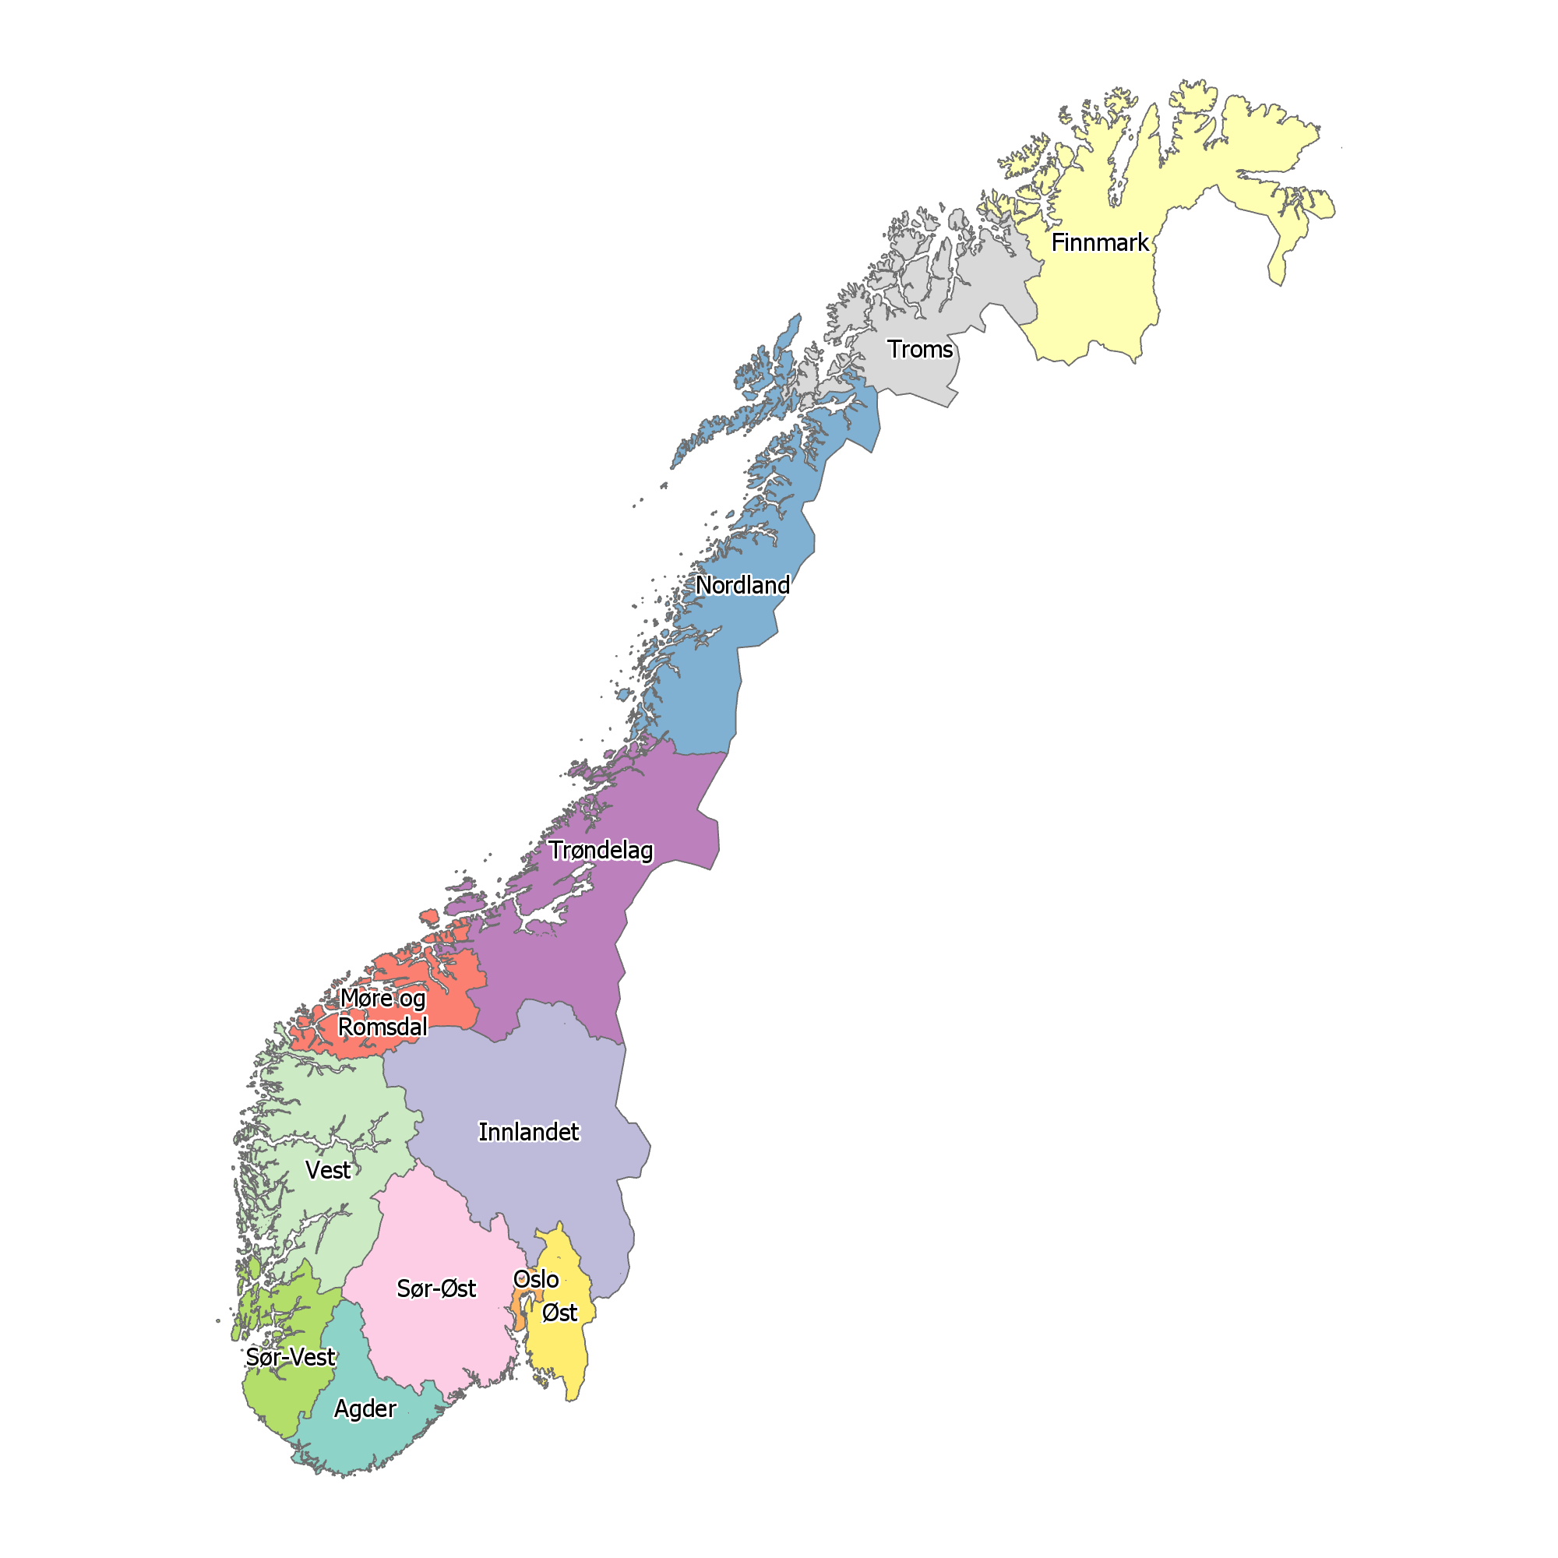
Politiet – organisering og nøkkeltall
Organisering
Bemanning
Budsjett
12 politidistrikter
9 særorgan, PST og sysselmesteren
38 geografiske driftsenheter
(1-5 per politidistrikt)
108 tjenesteenheter
(politistasjonsdistrikt)
225 tjenestesteder
(politistasjoner)
Over 18 000
årsverk per 31.12.21
20,9 mrd. kroner
driftsbudsjett i 2022
Personellutgifter: 76 %
Eiendom, bygg og anlegg (EBA) utgifter: 9 %
Materiellutgifter: 10 %
Tjenesteutgifter: 5 %
Øvrig utgifter: 1 %
Politi 11 118
Jurister 957
Sivile 6 017
Notes:
Innledningsvis: kort presentasjon av politietaten. Kompleks organisasjon, med et stort og omfattende samfunnsoppdrag.
Nærpolitireformen, som blir brukt som case her, berørte store deler av organisasjonen.
Politiet er en stor etat med over 18000 ansatte og med mange enheter og fysisk tilstedeværelse i hele landet fra nord til sør. Vi forvalter også betydelige verdier – over 20 mrd. kr

Slide 5

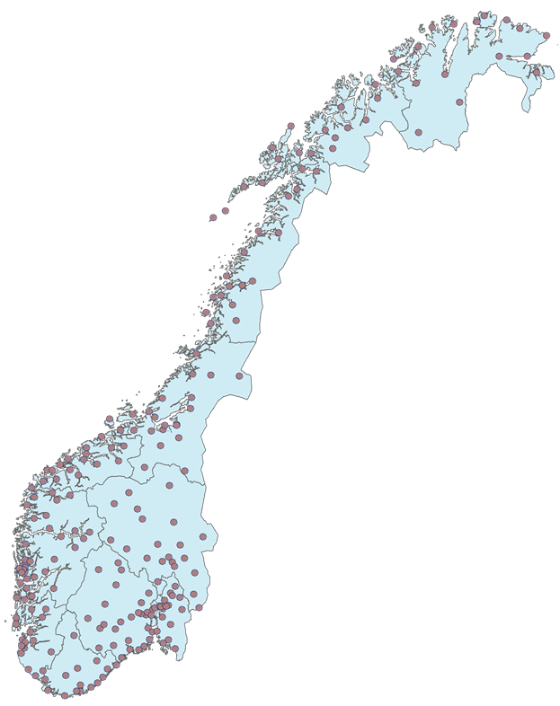
Nærpolitireformen - viktige milepæler
Januar 2017
Innføring av ny organisasjon settes
i gang i politidistriktene.
Mai 2017
Ny tjenestestedsstruktur endelig besluttet.
April 2018
12 nye operasjonssentraler er iverksatt.
Juni 2018
Alle distriktene har iverksatt komplett organisasjon med tilpassede IKT-systemer
og nye operasjonssentraler.
2020
Videreutvikling av de seks prioriterte funksjonene
Notes:
JD orienterte i sitt innlegg om bakgrunn for og hensikt med reformen.
2-delt reform – en struktur og kvalitetsreform – kommer tilbake til det
Skal gå kort om reformgjennomføringen.
Fra 27 til 12 distrikter – nye organisasjonsstrukturer med tilhørende ledergrupper
IT tilpasning til ny struktur
Ny tjenestestedsstruktur – fra 340 til 225 tjenestesteder
En omfattende operasjon som i praksis involverte hele etaten – kritisk periode 2016-2018 med det meste i bevegelse

Slide 6
Strategiske utviklingsgrep i reformen
Nye og bedre måter å jobbe på
Nye og bedre arbeidsverktøy
Ledelse og styring
Organisering av etaten
Skape bedre forutsetninger
Utvikle tjenesteproduksjonen
Notes:
Når gjennomføringen av reformen skulle planlegges ble det identifisert fire strategiske utviklingsgrep.
For å sikre gode forutsetninger for et bedre politi i fremtiden, og også gjennomføringen av kommende tiltak, ble det lagt vekt på å gjennomføre strukturelle tiltak først. Dette innebar en omfattende endring av distriktstrukturen.
Gjennomgå slide. Hovedbudskap: omfattende reform, som berørte hele etaten: både organisering, endringer i ledelse, styring, arbeidsprosesser og verktøy.

Slide 7
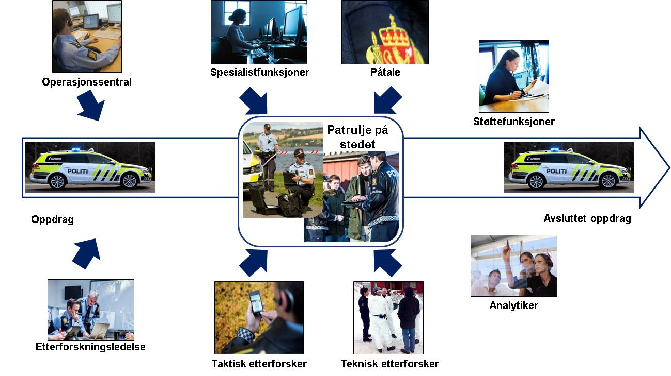


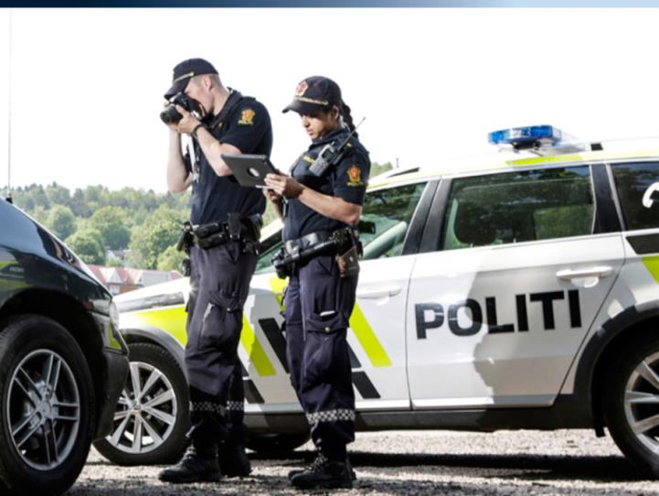
Seks funksjoner som endrer politiets arbeidsmåter
Etterretning
Analysere og forstå utfordringene i kriminalitetsbildet
Felles straffesaksinntak
Tilgjengelig etterforskningsledelse og riktig innsats fra start
Politiråd og politikontakt
Samhandling med kommunene om kriminalitetsbildet
Modig
Helhetsorientert
Respekt
Te
Førstelinje
INNBYGGERNE
Digitalt
På stedet
Operasjonssentralen
Helhetlig styring og ledelse av patruljen
Tjenestekontoret
Prioriterer og planlegger ressurser basert på innsikt
Politipatruljen
Løser flere oppgaver på stedet
Notes:
De seks driverne – motoren i reformen
Sentralt i kvalitetsdelen av reformen har vært å dreie politiets fokus mot innbyggerne og levere på samfunnsoppdraget, digitale løsninger, og førstelinjen – møtet mellom innbyggerne og politiet. Viktige virkemiddel er å legge til rette for kunnskapsstyrt innsats, som er forebyggende og målrettet.
Det er særlig seks funksjoner eller drivere som er prioritert gjennom reformen.
(bruke dette som eksempel senere i presentasjonen, på områder der vi har justert underveis – også som følge av underveisevaluering fra DFØ)

Slide 8
"Ryggen fri" eller råd for veien videre ?
Notes:
En liten spissformulering for å synliggjøre ønsket om at evalueringer/revisjoner skal bidra til merverdi. Det krever en betydelig investering i å bidra inn i evalueringer/revisjoner så det er viktig å kunne høste av de også.

Slide 9
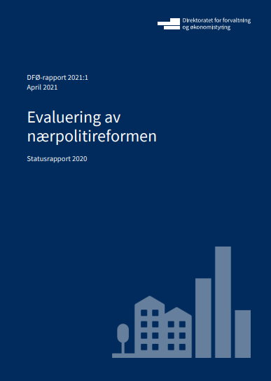
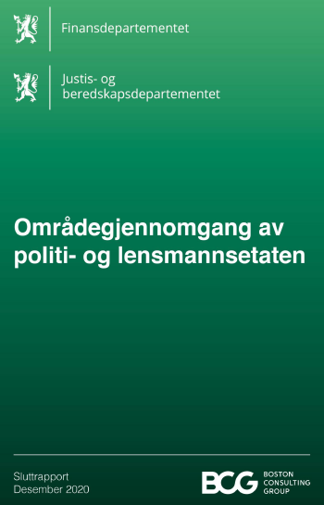
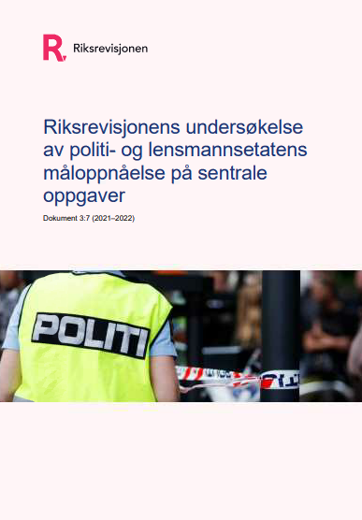
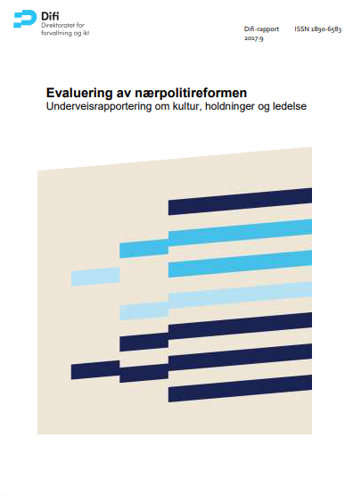
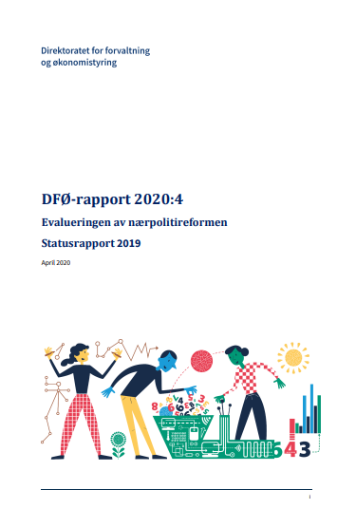
Evalueringer er sentrale kunnskapsgrunnlag
Notes:
Bakgrunnsinfo om evalueringsrapportene som omhandles her:
DFØ: Evaluering av nærpolitireformen. Årlige statusrapporter – underveisevalueringer. Hovedtema: Følgeevalueringen skal vurdere effektene av nærpolitireformen i lys av reformmålene som er satt.
DFØ 2017: Evaluering av nærpolitireformen – underveisrapportering om kultur, holdninger og ledelse. Tidsperiode: Reformperioden (2015-2017), men har også sett på datagrunnlag fra tilbake til 2011. Hovedtema: En foreløpig evaluering av ledelse, kultur og holdninger.
BCG 2021: Områdegjennomgang av styringen av politi- og lensmannsetaten. Tidsperiode (ikke helt tydelig). Hovedtema: Del 1: kartlegge og vurdere JDs etatstyring og etatens styringslinjer, herunder PODs rolle og ressursallokering, samt kvalitet i tilgjengelig styringsinformasjon. Del 2: vurdere politiets samlede oppgaveportefølje. Del 3: samlet vurdering og anbefaling av tiltak som skal bidra til bedre strategisk styring.
Riksrevisjonen 2022: Undersøkelse av politi- og lensmannsetatens måloppnåelse på sentrale oppgaver (Dok. 3.7 2021-2022). Tidsperiode for undersøkelsen: 2016-2022. Hovedtema: Vurdering av om politiets måloppnåelse på sentrale oppgaver har vært i samsvar med Stortingets vedtak og forutsetninger, samt ev. årsaker til manglende måloppnåelse.
Budskap: evalueringer er viktige kunnskapsgrunnlag. Her bruker vi nærpolitireformen som case. Politiet vurderes, evalueres i stort omfang, på ulike nivåer.
Når det gjelder evaluering av nærpolitireformen, så har DFØ, på oppdrag fra JD levert årlige statusrapporter (2016-2021), samt en underveisrapport om kultur, holdninger og ledelse i 2017. Dette har vært underveisevalueringer, samt kommer en sluttevaluering i 2022. Styrke – langsiktig perspektiv – gir råd tilpasset fasene en reform går gjennom - samme evaluatorer som har bygt kunnskap og tillit i organisasjonen – en form for samskapende ledelse med tydelige fremoverskuende råd. Helhetlig bilde – fått frem pri utfordringer. Har gitt innsikt i status ute i organisasjonen som vi ikke ellers ville fått tilgang på, og som også har vært nyttig for oss i POD, og for lederne ute i etaten. Og ikke minst faktabasert status om reformgjennomføringen for samfunnet – små lysglimt av at vi er på rett vei ☺
I samme periode har vi flere andre sentrale evalueringer, som områdegjennomgangen fra BCG og RRs rapport om måloppnåelse. Det er en rekke fellestrekk i disse evalueringene, blant annet knyttet til tema styring – og til dels overlapping – kanskje unødvendig til og med
Vi er positive til evalueringene, både reform og andre evalueringer av politiet. Vi har felles interesse av evalueringer - mellom dep. og direktorat.
Hvordan POD har brukt informasjon fra evalueringene?
Gir nyttig innsikt og info om belastning i organisasjonen – for mange ting på en gang, konkret innsikt som viser at det tar tid før endringene virker, og hva som virker og ikke virker like godt, informasjon som vi kan bruke inn i styringen av etaten og i læringssammenheng generelt. Gir grunnlag for refleksjon, strategiske diskusjoner om retning videre. Har gitt grunnlag for viktige diskusjoner og korrigeringer i arbeidet med utvikling av etaten med JD i styringsdialogen, i PLG/NLG, inn i styringen av etaten (i diskusjoner om ambisjonsnivå og de 6 prioriterte funksjonene).
Verdi av evaluering: Utenfra blikk. Innsikt som grunnlag for å justere både innhold og kurs underveis (smidig utvikling). Evaluatorer som katalysatorer for refleksjon og oppmerksomhet om tema og problemstillinger som ikke alltid ligger like opp i dagen. Faktabasert kunnskap gir input til dialog/refleksjon m JD og etat. Kan bidra til å begrense myter. Erfaringslæring og kontinuerlig forbedring.
Eksempler på justeringer: de 6 prioriterte funksjonene, endringer i virksomhetsstyringen.

Slide 10
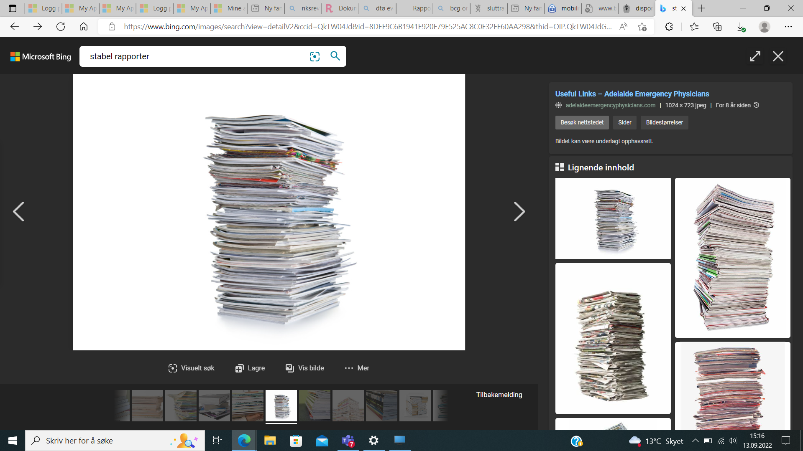
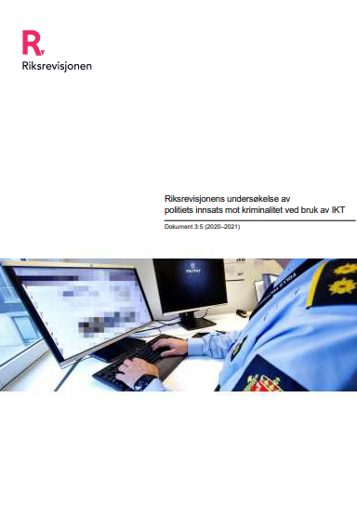
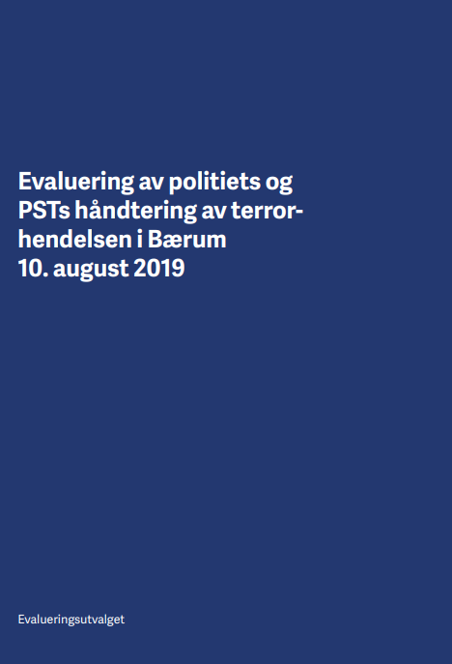

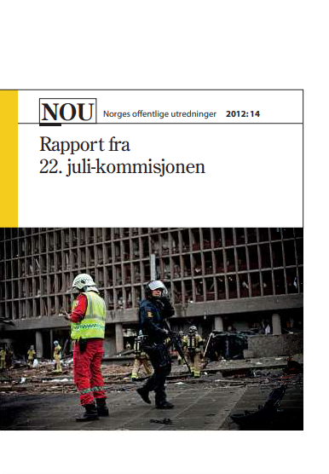
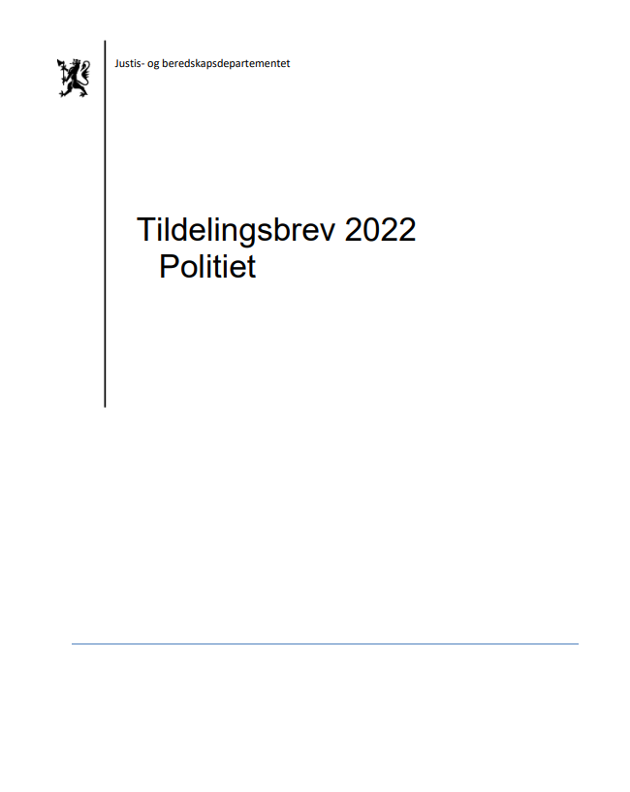
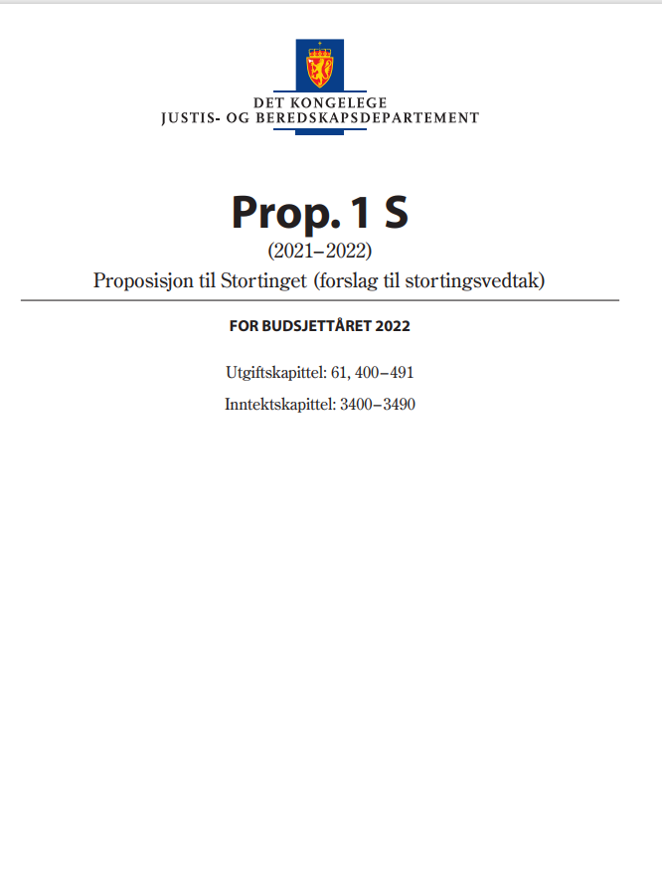
Krevende oppfølging av anbefalinger
Notes:
Enkeltvis gir disse god og nyttig informasjon. Samtidig opplever vi at det i perioder pågår flere samtidige undersøkelser, med delvis overlappende formål og innhold. Dette kan også være nyttig, men vi ser noen dilemmaer knyttet til både ressursbruk inn mot undersøkelsene og kapasitet til oppfølging.
Evalueringsrapportene og oppfølgingspunktene kommer ofte på toppen av den ordinær styringen.
Antall gjennomganger/revisjoner etter 22/7-11 – et betydelig antall. Eksempel på rapportering i nærpolitireformen – månedlig milepælsrapportering til JD på ca. 100 milepæler.
Det kommer mange konkrete føringer fra JD via tildelingsbrev + andre oppdrag, som også gjør det veldig krevende å følge opp alle læringspunkt fra evalueringer. Noen av læringspunktene fra evalueringene står jo også direkte i motstrid med føringer fra JD, som gjør ting enda vanskeligere. Prioritering = å velge bort. Digitalisering vs 2:1000, politiarbeid på stedet versus kontor
RR og områdegjennomgangen krevende. Noen evalueringer kan vi oppfatte som bastante eller unyanserte. Eksempelvis : "politiet har ikke nådd målet om saksbehandlingstid …". Vi må prioritere innenfor en helhet. Det er en reell fare for "spagat" – det ønsker vi være åpne om. Styring på innsatsfaktorer begrenser vårt handlingsrom til å løse oppdraget vårt, og dette får ikke alltid fokus i evalueringene. Vi skulle gjerne sett en dreining mot effekt – det ville både flyttet vår fokus – samtidig som det ville lagt press på mer forskning på effekt av politiets metoder. Det trenger vi sårt.
Områdegjennomgangen er et eksempel på en politisk styrt evaluering. Den er påvirket av den politiske agendaen, og slår inn tungt i vår etat.
1) Styring og styringsinformasjon
2) Oppgaveportefølje samt ansvarsdeling med andre offentlige myndigheter
sentrale elementer som normalt inngår i en områdegjennomgang ble "borte". Er vanskelig å se konkrete anbefalinger som rettes mot departementet, men retter seg mot etaten. Og del 2 om oppgaveporteføljen utgikk i stor grad. Når politikere definerer oppdraget, så kan det være perspektiver eller sider ved tjenester/oppgaveløsning som man velger å ikke ha fokus på, som vi som etat mener er relevant i slike gjennomganger.
Mengden av evalueringer, ofte i samme tidsperiode, gjør at det blir mer krevende å prioritere. En annen utfordring er jo også at når det kommer mange evalueringer så rekker man ikke å iverksette læring av dem, før det kommer nye evalueringer med nye læringspunkt. Nytten av læringsperspektivet kan bli utfordret.
"do less – do more" – el prøver du å gjøre alt blir det ofte ingen ting

Slide 11
Hvordan sikre relevans og kvalitet i evalueringene

Slide 12
Hvordan sikre relevans og kvalitet i evalueringer?
Behov for å se evalueringer i sammenheng – hele effektkjeden
Tilbakeskuende blikk vs råd for fremtiden?
Tendens til politisering av evalueringer?
Notes:
Behov for å se evalueringer helhetlig
Viktig å se ulike evalueringer i sammenheng når mandater utformes for å sikre at de sammen gir et helhetlig bilde – utfyller hverandre i stedet for at de overlapper hverandre. Mange av anbefalingene treffer både JD, POD og etaten – og er gjennomgående anbefalinger.
Eksempel på slike anbefalinger knyttet til styringsområdet:
BCG: "Styringen er preget av detaljorientering og mangel på god styringsinformasjon", "JD må bidra til en dreining mot strategisk styring i samspillet mot POD, og utnytte bedret styringsinformasjon fra POD i en styrket sekretariatsfunksjon for politiet", "POD må vesentlig forbedre styringsinformasjon og bruk av denne i styringen og oppfølging av etaten".
RRs undersøkelse om måloppnåelse: "Politimesterne følger opp pds oppgaver, men har begrenset handlingsrom til å styre og tilpasse ressursene til politidistriktenes utfordringer", " JDs styringsdialog med POD er under utvikling, men er fortsatt for aktivitetsstyrt", "RR anbefaler JD å ha dialog med POD om muligheten for å øke politimesternes handlingsrom for å tilpasse ressursene og styringen til de distriktsvise utfordringene", RR anbefaler JD å fortsette arbeidet med å utvikle en mer overordnet, effektiv og resultatorientert styring og ledelse av politiet".
DFØ evaluering nærpolitireform – statusrapport 2020: "Styring og ledelse av og i etaten må gi handlingsrom og åpne for ulik tilpasning", "styringen av etaten er ikke i tråd med prinsippene for mål og resultatstyring", "DFØ anbefaler at styringen av politiet må bli mer overordnet og langsiktig. Politiet må styrke arbeidet med resultatinformasjon og gode beslutningsgrunnlag og synliggjøre konsekvenser av detaljstyring bedre"
Det er krevende å avstemme mellom nivåene, og man kan få større effekt dersom man samordner og ser helheten.
Ha et system på å følge opp hele kjeden, ellers kan det skapes en ubalanse.
Tilbakeskuende vs råd for fremtiden?
Det er forskjell i innretning av evalueringskriteriene/temaene for både revisjoner/evalueringer. De har naturlig nok et tilbakeskuende blikk på en hendelse, eller en organisasjon , men gir i varierende grad anbefalinger om veien videre.
Vi opplever at det gir større verdi om revisjonene i tillegg til å beskrive funn ut fra tilbakeskuende"revisjonskriterier" også gir råd om veien videre. Eksempel: underveisevalueringene av nærpolitireformen har vært konkrete, nyttige, der politiet har fått informasjon om status og råd om veien videre som grunnlag for diskusjon, refleksjon og justering av kursen i reformgjennomføringen. Vi har hatt god dialog med oppdragsgiver (JD) og evaluator (FØ).
Andre evalueringer eller revisjoner er mer tilbakeskuende og har et mindre fremtidsrettet blikk i sine konklusjoner. I dokumentet "Riksrevisjonens mål og strategier 2018 – 2024 fremgår det av at de skal utføre"Revisjon til nytte for morgendagens samfunn",og bidra til en bedre forvaltning, og er spent på om dette innebærer å også gi råd for fremtiden.
Eksempler:
Utvikling av en etat er en dynamisk prosess der gjennomføringsløp må justeres underveis- ideer som i utg pkt var gode "ideer" og strategier kan vise seg å fungere dårlig litt fram i tid – f eks i strategi for å utvikle digitale løsninger – "den store planen" – Merverdiprogrammet – til i dag en mer dynamisk kontinuerlig stegvis utvikling. RR skal nå revidere digitalisering i politiet der målsettingen er pt å se på hvorfor politiet i liten grad har tatt i bruk digitalisering som virkemiddel – for å øke produktivitet, effektivitet og brukervennlighet i tjenesteproduksjonen – de skal bl a se på pengebruk.
Istedenfor å kartlegge pengebruk til digitaliseringsprosjekter etc. fra 2015-2022, synes det mer formålstjenelig (i hvert fall mht merverdi for politiet) at Riksrevisjonen tar utgangspunkt i nåsituasjonen for virksomheten – og i de tiltakene som er satt i verk. Er de egnet til å nå målsettingene som er satt.
Politisering:
Tendens til politisering av evalueringer? Eksempel områdegjennomgangen. Der mandat endres, og at deler tas bort.
1) Styring og styringsinformasjon
2) Oppgaveportefølje samt ansvarsdeling med andre offentlige myndigheter
Oppsummering:
Nyttig informasjon, god dialog med DFØ (og i NLG, PLG), (interaksjon med evaluator), transparens om prosess og resultater, deling av kunnskap. Åpenhet (transparens) om funn/resultater bygger tillit.
Balansegang: ytre press, detaljstyring, krevende oppfølging, versus åpenhet, kunnskap og muligheter for å justere kurs (særlig underveisevalueringer)

Slide 13
Takk for oppmerksomheten !
Notes:
Evaluering er viktig – porsjoner de gjerne mer utover og la gjerne anbefalingene være fremtidsrettet for å vise vei ☺

